Slide 1
Introduction à Unix / Linux / Open Source
Les débuts
Historique de Linux et des logiciels libres
Modèle de développement Open Source

Slide 2

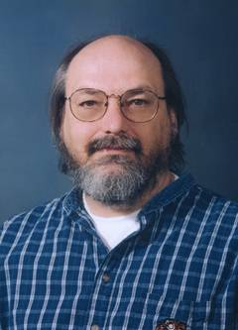


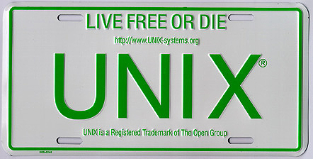
UNIX
1969 année UNICS: BELL AT&T
Ken Thompson
UNiplexed Information and Computing Service
Aujourd'hui :
On compte une grande quantité d'OS dérivés d'UNIX:
AIX, Solaris, HP-UX, ... et plus récement Mac OS X

Slide 3
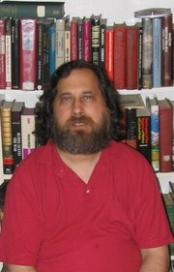

L'apparation des logiciels libres
1982 : Création Free Software Fundation (FSF) par Richard Stallmann (MIT)
Lancement du projet GNU (1984)
[objectif : système d’exploitation libre compatible Unix.]
1985 : la Free Software Fundation (FSF)

Slide 4
“Logiciel libre” selon la FSF
«Logiciel libre» : Référence à quatre types de liberté
- Exécuter le programme, pour tous les usages (liberté 0)
- Étudier et adapter à vos besoins un programme (liberté 1)
(pour cela le code source est une condition requise)
- Redistribuer des copies, “aider votre voisin” (liberté 2)
- Améliorer et publier vos améliorations, pour en faire profiter tout le monde (liberté 3).
Notons bien que le “free” de “free software” fait référence à la liberté et non à la gratuité (au contraire d'un “freeware” !)

Slide 5
“Logiciel libre” selon l'OSI
(dérivé du projet Debian)
  Distribution libre (pas de coût)
  Code source accessible
  Travaux dérivés (permis et sous même licence)
  Intégrité du code source de l'auteur
  Aucune discrimination envers les personnes ou les groupes
  Aucune discrimination envers un champ d'application
  Distribution de la licence (pas de contrat de non divulgation)
  Licence non spécifique un produit
  Licence non restrictive envers d'autres produits
  Licence neutre technologiquement

Slide 6
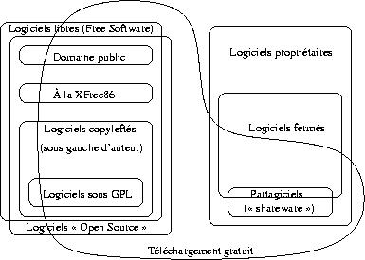
Les catégories de logiciels

Slide 7
Les différentes licences libres
Licence GNU General Public License (GPL)
Licence BSD (et modifié)
LGPL
Licences Apache
Licence X11 (ou MIT)
Licences Mozilla Public Licences
Licence Sendmail
Licence Common Public License
Licence GNU Free Documentation License
Les licences Creative Commons
Licence Art Libre

Slide 8
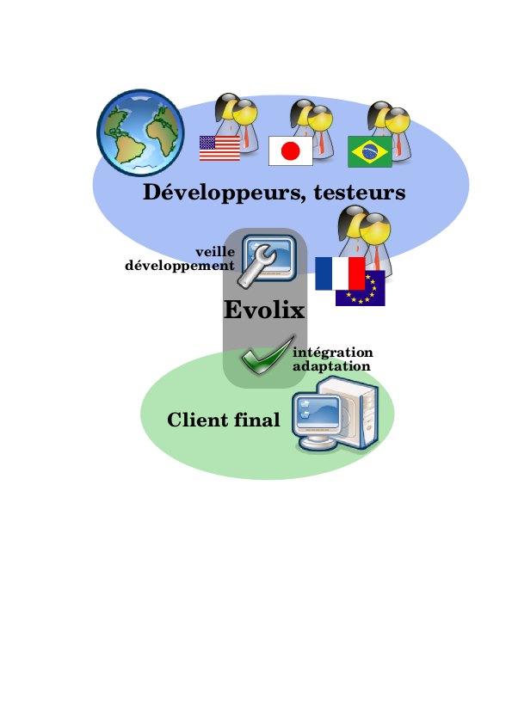
Organisation de projets libres
“L’Open Source
est un processus,
pas un produit”
- Communauté
- Mutualisation
- Potentiel R&D
“Un processus pour
développer des
biens communs”

Slide 9



Logiciels libre “à la mode”
Fondation Mozilla
(Firefox, Thunderbird, Sunbird)
Fondation Apache
(Serveur HTTP, SpamAssassin)
Solutions Groupware
(Kolab, eGroupWare, Zimbra, OBM)
ERP/CRM (OpenERP, openbravo)
OpenOffice.org

Slide 10
Liens vers des ressources
Outils de développement :
CVS : http://cvshome.org/en/
SVN : http://subversion.tigris.org/
Git : http://git-scm.org/
Portails de projets :
http://www.sourceforge.net/
http://savannah.gnu.org/
http://www.tuxfamily.org/
http://github.org/
http://forge.evolix.org/ ;-)
Lectures
http://www.gnurou.org/writing/smartquestionsfr
Netiquette : http://www.sri.ucl.ac.be/rfc1855.fr.html
http://www.usenet-fr.net/fur/usenet/repondre-sur-usenet.html
http://www.debian.org/MailingLists/
http://www.asktog.com/columns/047HowToWriteAReport.html
Annuaire de professionnels :
http://www.gnu.org/prep/SERVICE
http://www.linux-france.org/article/pro/annuaire/

